Slide 1
Integration Platform as a Service
이진태

Slide 2
목차
1. SaaS / IaaS / PaaS의 구분
2. IPaaS의 개념
3. IPaaS 구현을 위한 사전지식
4. 느낀점 & QnA

Slide 3
1. SaaS / IaaS / PaaS의 구분

Slide 4
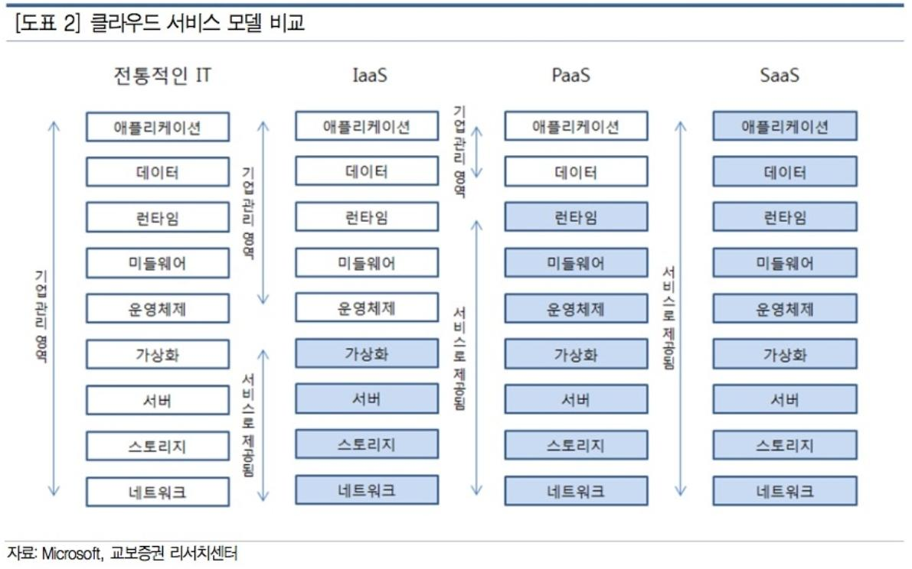
Notes:
1) SAAS (Software as a Service)
서비스로서의 소프트웨어. 소프트웨어 자체를 서비스로 제공하는 것으로 가장 익숙한 개념.
내가 아주 잘 쓰고있는 Evernote 같은 서비스가 대표적이고, 이제는 설치 개념도 없이 모두 인터넷 브라우저에 접속해서 클라우드 형태로 관리 및 제공되는 서비스들이 더 많아졌다고 한다.
Google Apps나 Dropbox, 네이버 클라우드 등이 SaaS로 볼 수 있는 서비스이다.
서비스를 이용하고자 할 때 언제 어디서든 접속해서 사용하면 되는 구조이고 소프트웨어의 업데이트 및 보안 패치 관리 등은 사용자가 신경쓸 필요가 없다. 소프트웨어를 사용하기 위해 필요한 A to Z를 모두 관리해주는 서비스다.
사용 방법은 소프트웨어 서비스에 접속해서 계정을 만들고 얼마의 기간동안 사용할건지를 선택하고 비용을 지불하는 방식이다.
우리가 이미 알고있는 개념과 결합하여 생각해보면 SAAS의 경우는, 가전 렌탈과 비슷하다.
공기청정기나 정수기 같은 가전 렌탈은 청정이 얼마나 되었는지, 물을 얼마나 사용했는지에 비례하여 사용 금액을 산정하는 것이 아니라 사용 기간을 약정하여 비용을 청구한다.
렌탈비용에 관리비까지 포함되어 있기 때문에 필터 교체 등도 모두 관리해주는 개념마저도 비슷하다.

Slide 5
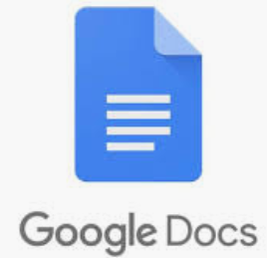
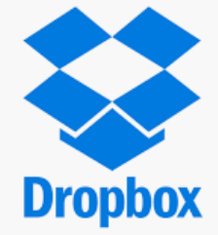


SaaS(Software as a Service)
- 소프트웨어 자체를 서비스로 제공
- 클라우드 형태로 제공되기 때문에 설치의 개념이 사라지고 웹 브라우저로 접속해서 서비스 이용 가능
- 소프트웨어의 업데이트, 재설치, 보안문제 등 A to Z까지 모두 서비스 제공자가 관리.
- 일반적으로 Subscribtion 형태 운영
- Google Docs, Dropbox, Notion, Slack, Evernote 등.
Notes:
정수기 렌탈과 비슷함. 물을 얼마나 썼는지와 관계 없이 정수기 이용 기간에 따라 비용을 청구함. 비용 안에는 정수기 관리비용도 포함되어 있어 주기적으로 필터를 교체해 줌. 사용자는 사용만.

Slide 6

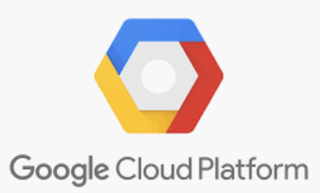

IaaS(Infrastructure as a Service)
- 고객이 원하는 인프라를 제공하고 제공한 리소스만큼 비용을 청구하는 형태
- 기존의 인프라 자원을 인터넷을 통해 확보하고 이용할 수 있음
- 시간과 공간의 제약이 사라짐
- 초기 구축 비용 절약
- AWS, GCP, Azure와 같은 클라우드 서비스들이 여기에 해당.

Slide 7
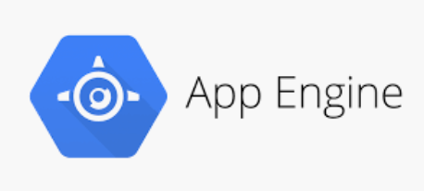


PaaS(Platform as a Service)
- 플랫폼을 서비스(상품)로서 제공하는 형태
- 개발자에게 있어 서버, 스토리지, 백업과 같은 것들은 피하고 싶은 걱정거리들.
- 기반 인프라에 대해 신경 쓰지 않고 앱을 개발하고 테스트할 수 있도록 하는 개발자를 위한 일련의 서비스
- 개발을 위한 안정적인 환경(Platform)과 그 환경을 이용하는 응용 프로그램을 개발할 수 있는 API까지 제공
- Google App Engine, Salesforce Heroku, OpenShift 등
Notes:
하드웨어는 물론 운영체제, 네트워크 구축까지 전혀 고민할 필요 엇이 어떤 어플리케이션을 띄울 것인지만 고민하고 코드만 작성하면 된다. IaaS에 더해 OS가 미리 설치되어 있고, nodejs, java와 같은 런타임이 미리 설치되어 있어서 소스코드만 넣으면 바로 동작시킬 수 있는 환경이다. 이상적이로 빠른 서비스가 가능한 호나경이지만 애플리케이션이 플랫폼에 종속되어 개발되기 때문에 다른 플랫포믕로 이전이 어렵다는 단점이 있다.

Slide 8
2. IPaaS의 개념

Slide 9
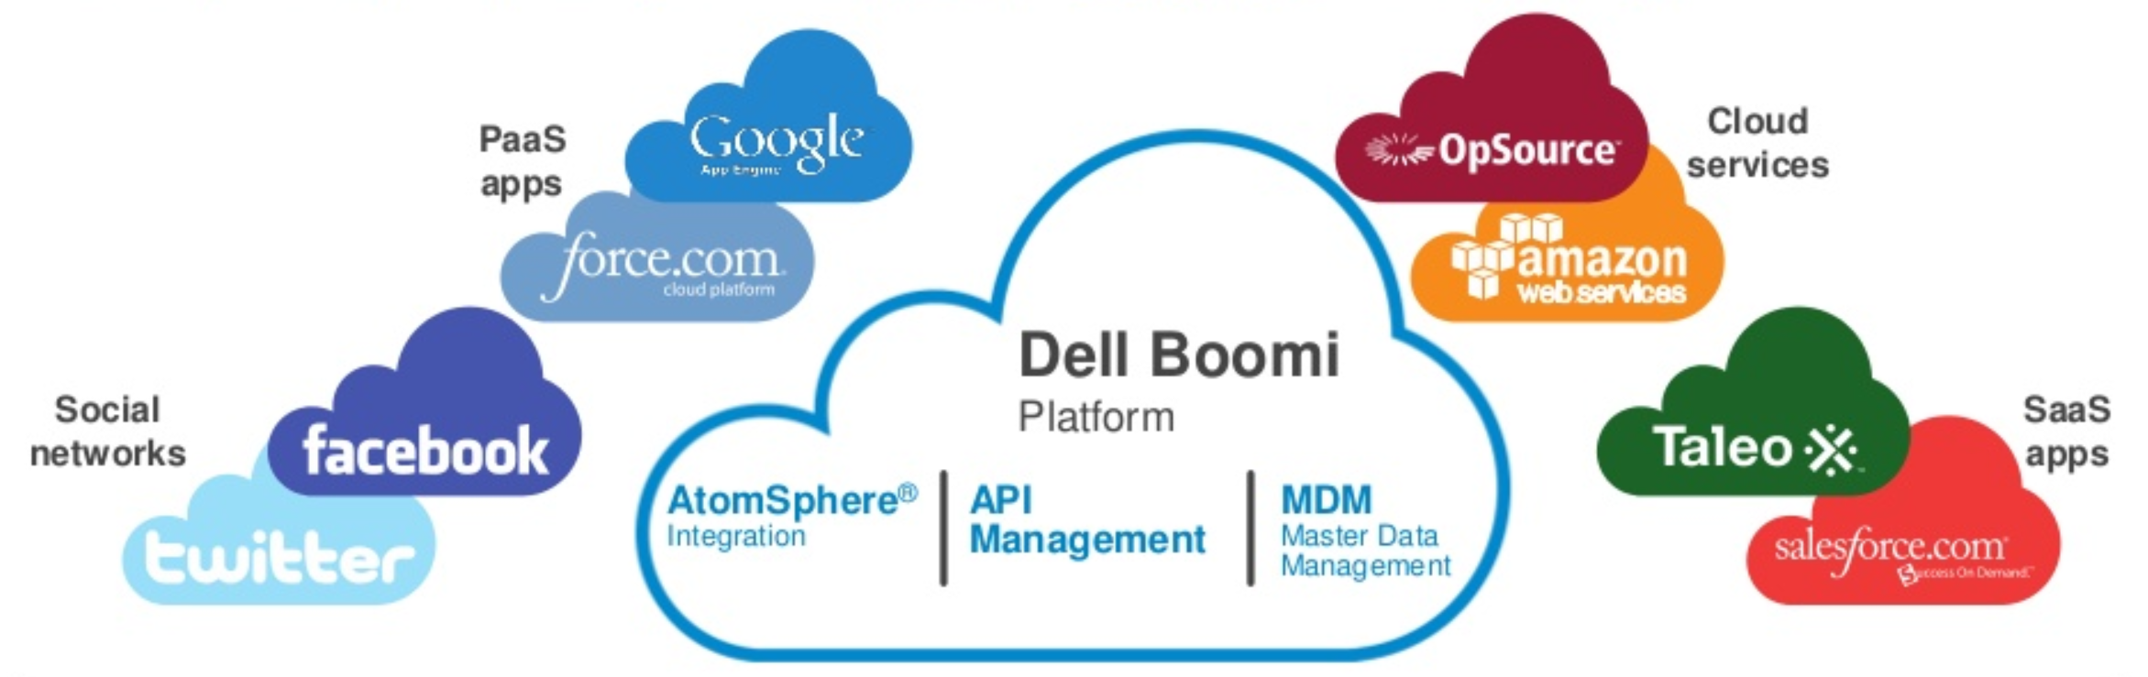
Integreation Platform as a Service
Notes:
서로 다른 환경에 배포 된 어플리케이션들을 연결하기 위한 도구 모음.

Slide 10
H O W ?

Slide 11
iPaaS
Notes:
“가트너” 간단히 말해 iPaaS는 클라우드 내에서, 클라우드와 엔터프라이즈간에 통합을 구축 및 배포하기위한 플랫폼입니다. iPaaS를 통해 사용자는 클라우드 또는 온-프레미스에있는 응용 프로그램을 연결하는 통합 흐름을 개발 한 다음 하드웨어 나 미들웨어를 설치하거나 관리하지 않고도 배포 할 수 있습니다
“TechTarget”은 비슷하지만 간결한 정의를 제공합니다. "iPaaS (Integration Platform as a Service)는 소프트웨어 엔지니어가 응용 프로그램 및 서비스를 배포, 관리, 관리 및 통합 할 수있는 클라우드 기반 도구 모음입니다."

Slide 12
3. iPaaS를 위한 사전지식

Slide 13
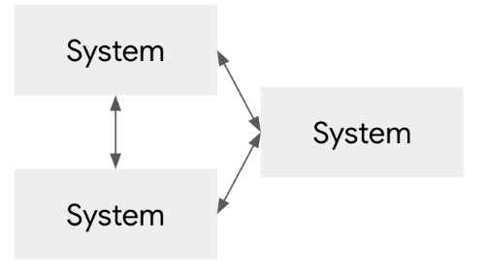
Legacy
Notes:
시스템이 서로 얽히고 어느 시스템이 어떤 시스템과 통신하는지 통제가 어렵게 되는 상황이 되었다.

Slide 14
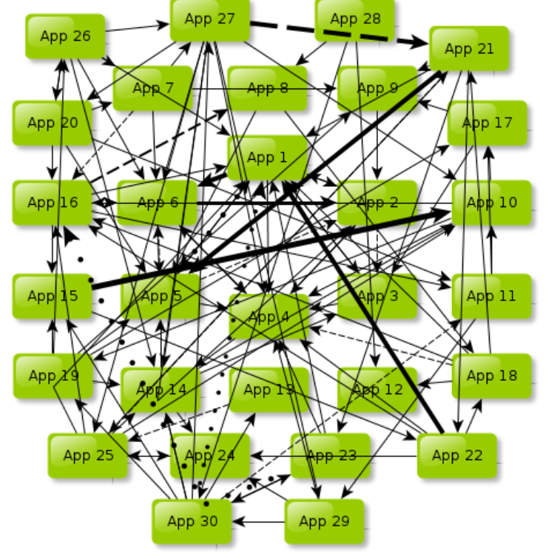
Legacy
Notes:
시스템이 서로 얽히고 어느 시스템이 어떤 시스템과 통신하는지 통제가 어렵게 되는 상황이 되었다.

Slide 15
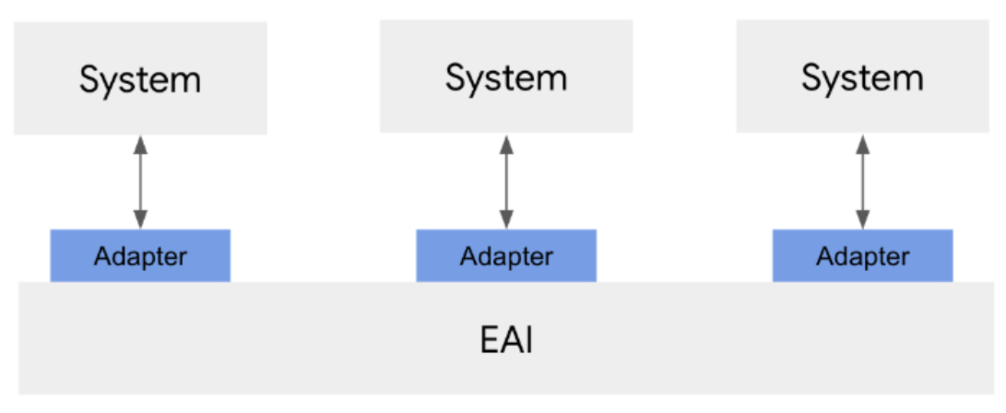
EAI(Enterprise Application Integration)
Notes:
이러한 시스템간의 문제를 해결하기 위해서 등장한 솔루션이 EAI인데, 통합을 원하는 시스템을 기존에는 직접 1:1로 붙였다면, EAI는 EAI가 중앙에 허브 역할을 하면서, 모든 통신을 EAI를 거치도록 하였다.
이는 이기종간에 통신 프로토콜이나 통합 방식을 변경할 수 있는 아답터를 제공하기 때문이다. EAI는 복잡한 메세지 처리나 변동, 라우팅같은 다양한 기능을 가지고 있었지만, 주로 이 기종간의 메세지 변환이 가장 많이 사용되었다.
어쨌거나 이런 EAI는 중앙 통제를 통해서 1:1 / 다:다로 통신되는 복잡한 토폴로지를 통합하는 의미가 있다.
btob도 마찬가지. 기업간 중간에서 통합.

Slide 16
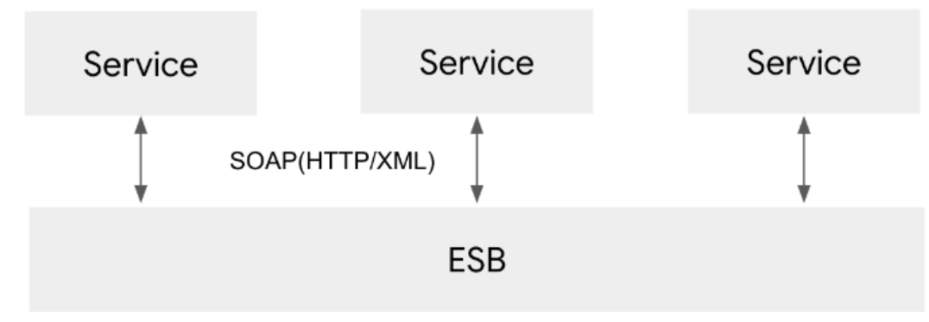
ESB(Enterprise Service Bus)
Notes:
엔터프라이즈 서비스 버스(Enterprise Service Bus, ESB)는 간단하게 표현하면 비즈니스 내에서 서비스, 애플리케이션, 자원을 연결하고 통합하는 미들웨어라 할 수 있으며, 이를 통해 분산된 서비스 컴포넌트를 쉽게 통합 연동할 수 있어 신뢰성 있는 메시지 통신이 가능하다.

